Slide 1
المرحلة 1
6
2
2
مراجعة
الدرس 8
الدرس 7
الدرس 6
الدرس 5

Slide 2






أيقونات توجيهية
الإسناد في الممارسة الموجهة
توجيهات الأستاذ
تعيين تلميذ للإجابة
أمر للشريحة الموالية بعد عرض الفيديو
عمل ثنائي
عرض فيديو

Slide 3

برمجة الأسبوع الأول
(ة)خاص بالأستاذ
الدرس 6
الدرس 5
الدرس 1
جداء الأعداد العشرية (2)
تفكيك وتركيب الأعداد الصحيحة الطبيعية
جداء الأعداد العشرية(1)
الدرس 8
الدرس 7
حل المسائل : وضعيات ضربية
جداء الأعداد العشرية (3)
مراجعة
مراجعة وتثبيت دروس الأسبوع

Slide 4
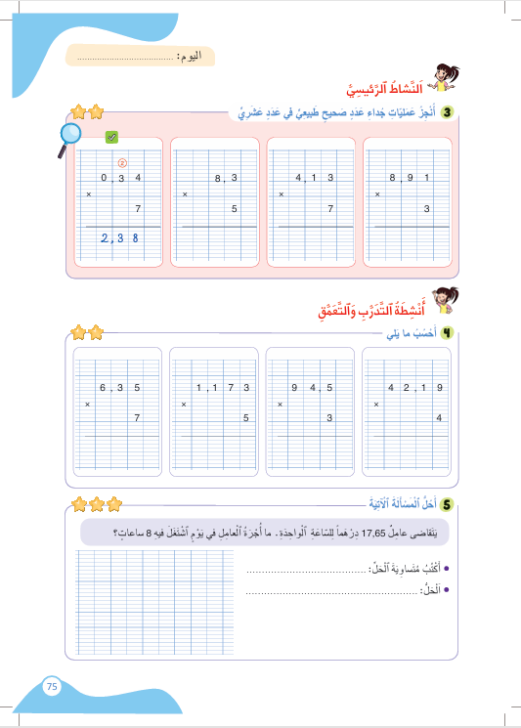
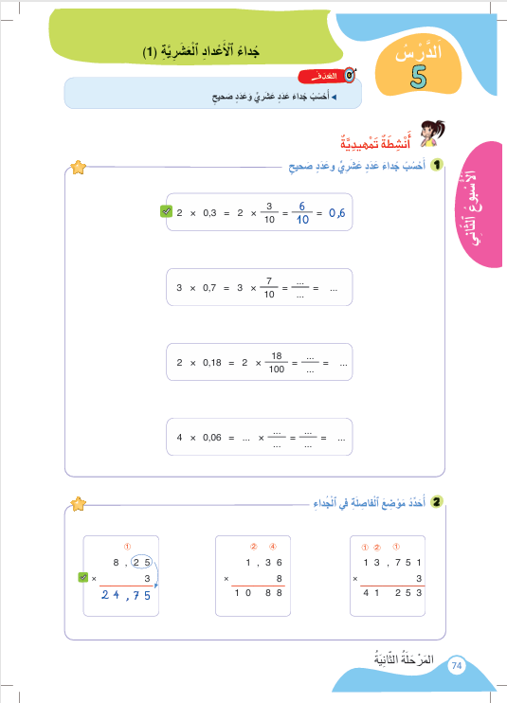
درس اليوم
(ة)خاص بالأستاذ
جداء الأعداد العشرية (1)

Slide 5


(ة)خاص بالأستاذ
مراحل الدرس
1
افتتاح الدرس
1
10
1
2
نمذجة
05
1
ممارسة موجهة
3
20
1
ممارسة مستقلة
4
15
1
اختتام الدرس
5
05

Slide 6
(ة)خاص بالأستاذ
عند نهاية الدرس
على الأقل 80% من المتعلمين سيكونون قادرين على:
حساب جداء عدد عشري وعدد صحيح

Slide 7



مرحباً سنتابع درسا جديدا مع مجد وندى

Slide 8

(ة)خاص بالأستاذ
افتتاح الدرس
1
أحسب ذهنيا

Slide 9

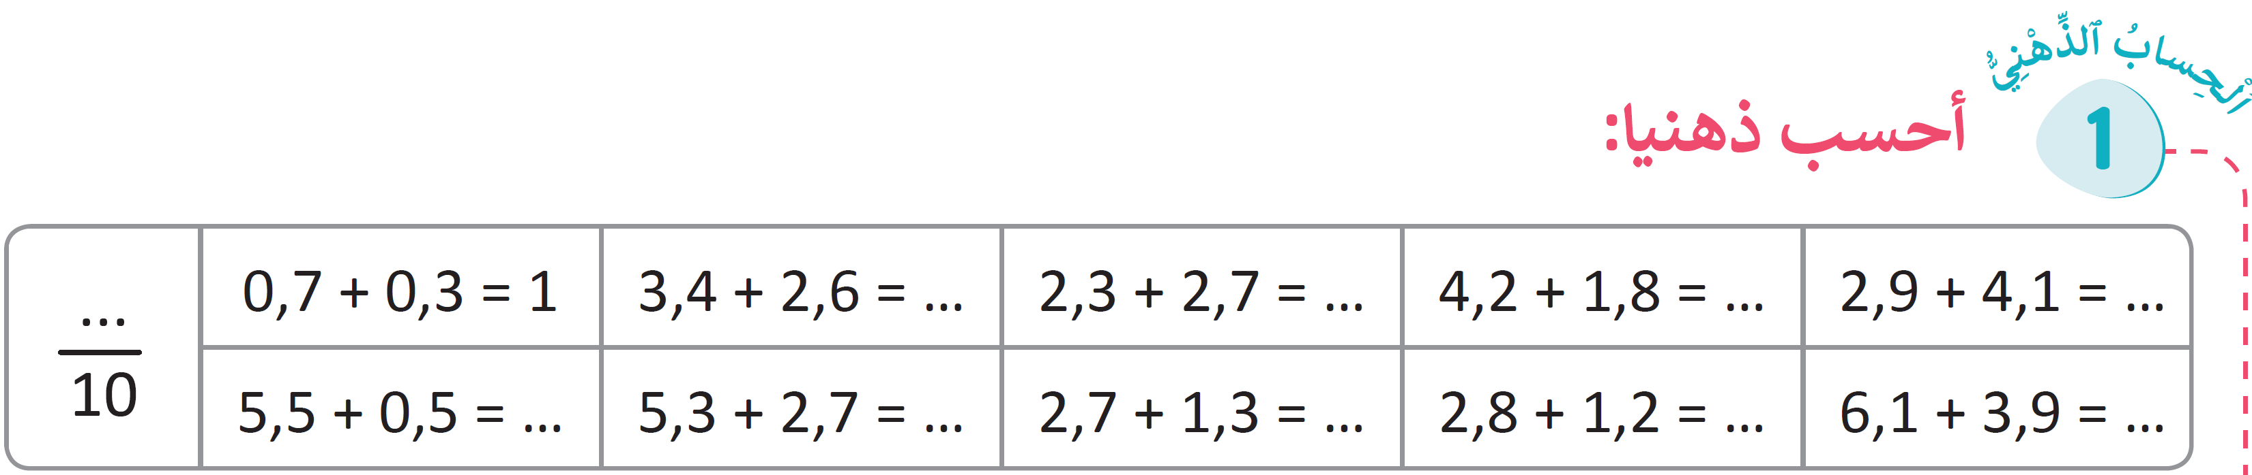
سنبدأ الحساب الذهني. خذوا كراسات الحساب الذهني ص 9

Slide 10
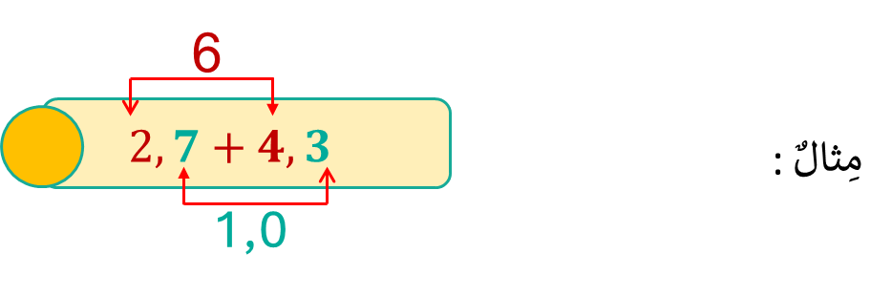

لديكم دقيقة لحساب هذه العمليات. سأشرح لكم كيفية الحساب السريع لهذه المجاميع
7
اُكْتُبُوا فِي كراساتكم:

Slide 11

أنجزوا العمليات
1

Slide 12
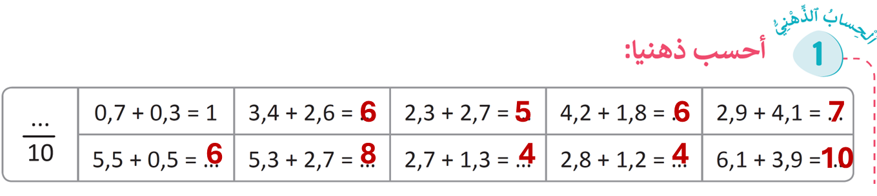
صححوا،

Slide 13
(ة)خاص بالأستاذ
النمذجة
2
2
حساب جداء عدد عشري وعدد صحيح.

Slide 14


الآن سنتعلم كيف نحسب جداء عدد عشري وعدد صحيح.

Slide 15
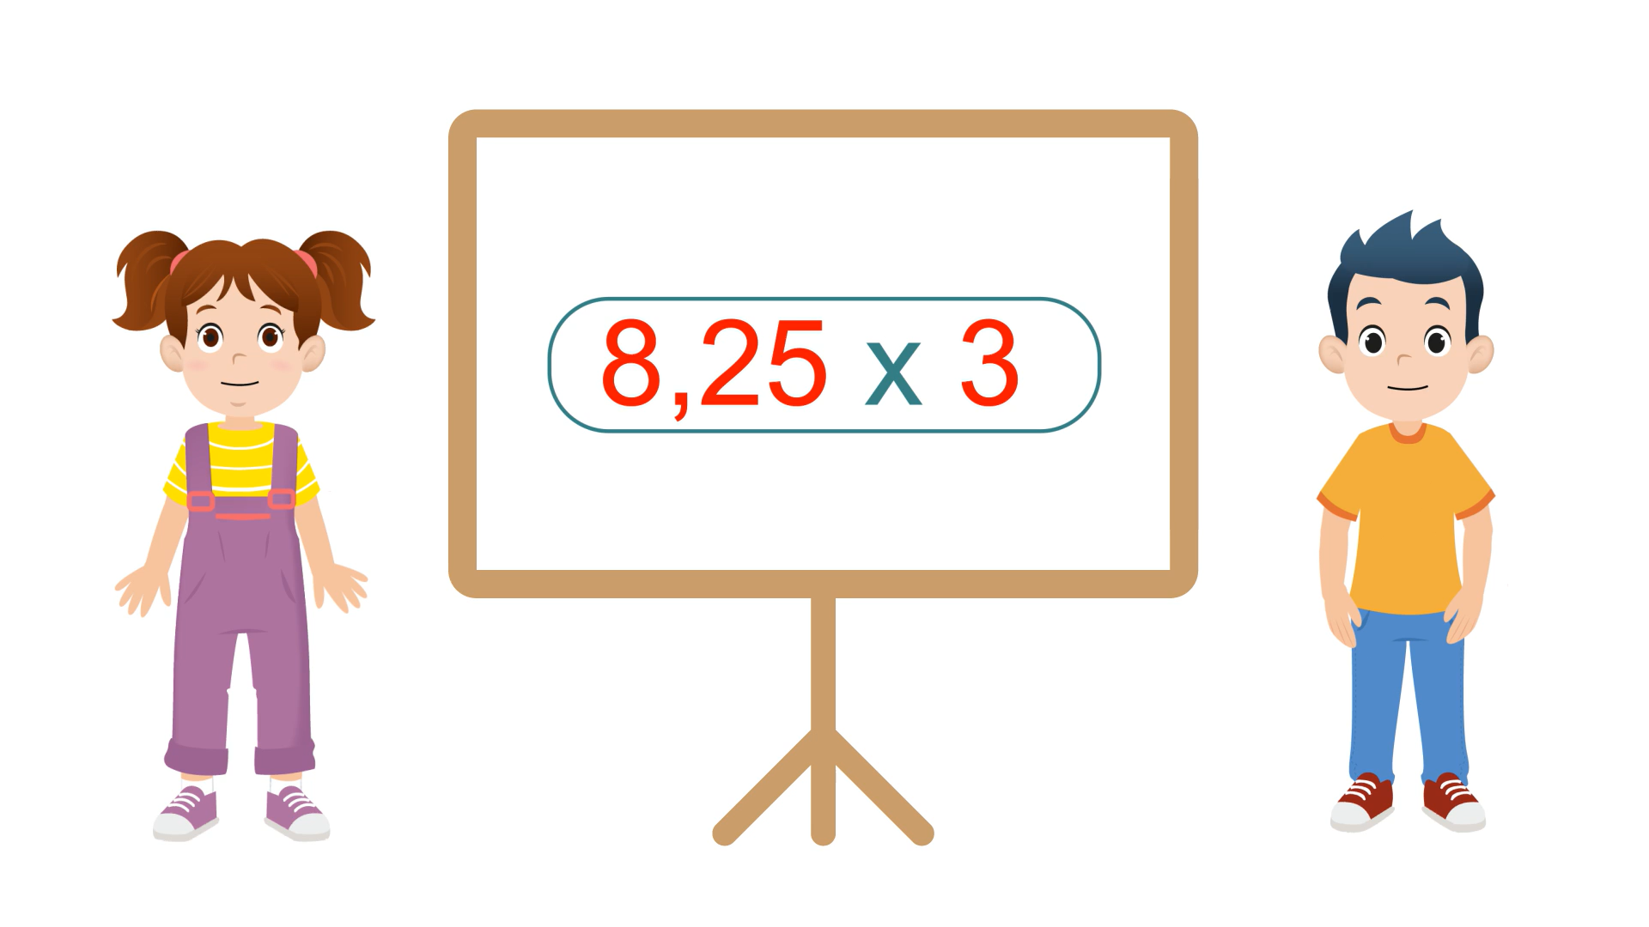
عرض فيديو النمذجة

Slide 16
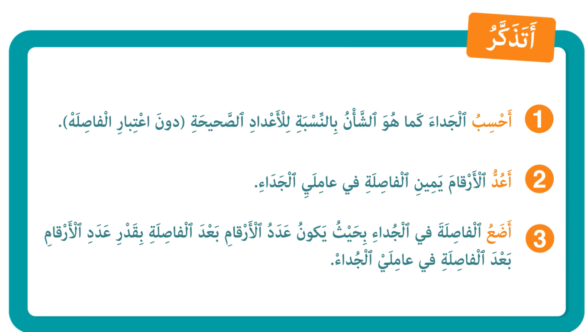
من يذكرنا بخطوات حساب جداء عدد عشري وعدد صحيح؟

Slide 17
(ة)خاص بالأستاذ
الممارسة الموجهة
3
3
النشاط 1
النشاط 2
النشاط 3

Slide 18
انتبهوا ، سنحسب هذه العملية خُطْوَةً خطوة مثل مجد وندى
$$8,25×3 =…$$

Slide 19

ماذا نفعل في الخطوة الأولى؟
أضع الفاصلة...
3
أعد عدد الأرقام...
2
أحسب الجداء...
1
$$8,25×3 =…$$

Slide 20
على الألواح احسبوا الجداء دون اعتبار الفاصلة .
أضع الفاصلة...
3
أعد عدد الأرقام...
2
أحسب الجداء...
1
$$8,25×3 =…$$

Slide 21

ارفعوا الألواح.

Slide 22
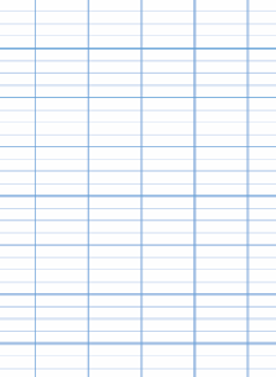
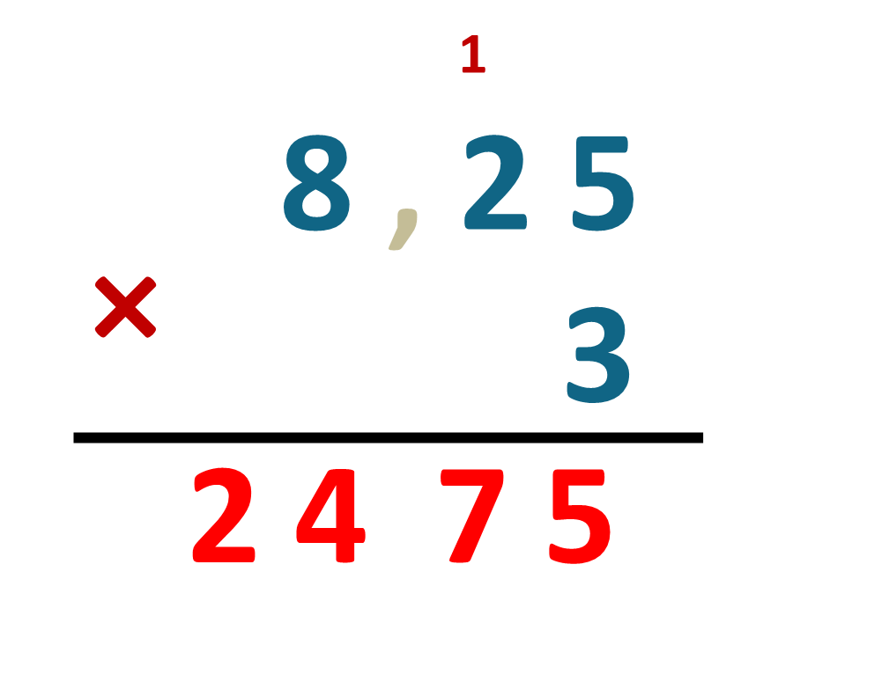
صححوا. من يشرح لنا كيف توصل للجواب؟
أضع الفاصلة...
3
أعد عدد الأرقام...
2
أحسب الجداء...
1

Slide 23
ماذا نفعل في الخطوة الثانية؟
أضع الفاصلة...
3
أعد عدد الأرقام...
2
أحسب الجداء...
1

Slide 24
على الألواح أحيطوا الأرقام التي بعد الفاصلة في عاملي الجداء وقوموا بعدها.
أضع الفاصلة...
3
أعد عدد الأرقام...
2
أحسب الجداء...
1

Slide 25
ارفعوا الألواح.

Slide 26
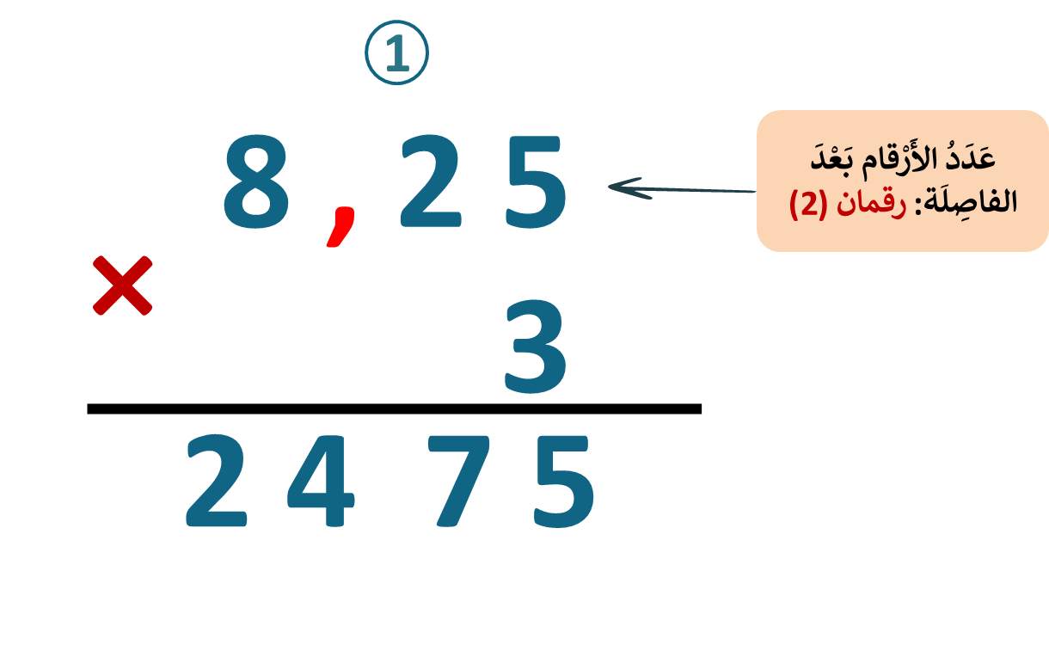
صححوا. من يشرح لنا كيف توصل للجواب؟
أضع الفاصلة...
3
أعد عدد الأرقام...
2
أحسب الجداء...
1

Slide 27
ماذا نفعل في الخطوة الثالثة؟
أضع الفاصلة...
3
أعد عدد الأرقام...
2
أحسب الجداء...
1

Slide 28
على الألواح ضعوا الفاصلة في الجداء .
أضع الفاصلة...
3
أعد عدد الأرقام...
2
أحسب الجداء...
1

Slide 29
ارفعوا الألواح.

Slide 30
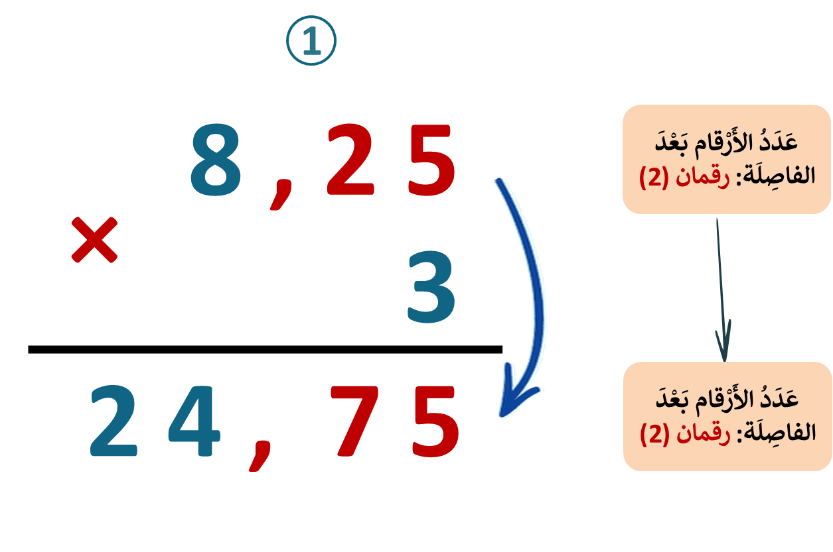
صححوا. من يشرح لنا كيف توصل للجواب؟
أضع الفاصلة...
3
أعد عدد الأرقام...
2
أحسب الجداء...
1

Slide 31
(ة)خاص بالأستاذ
الممارسة الموجهة
3
3
النشاط 1
النشاط 2
النشاط 3

Slide 32
خذوا الألواح.

Slide 33
على دفاتر البحث، أحسبوا العملية التالية:
$$1,36×8 =…$$

Slide 34
ارفعوا الألواح.

Slide 35
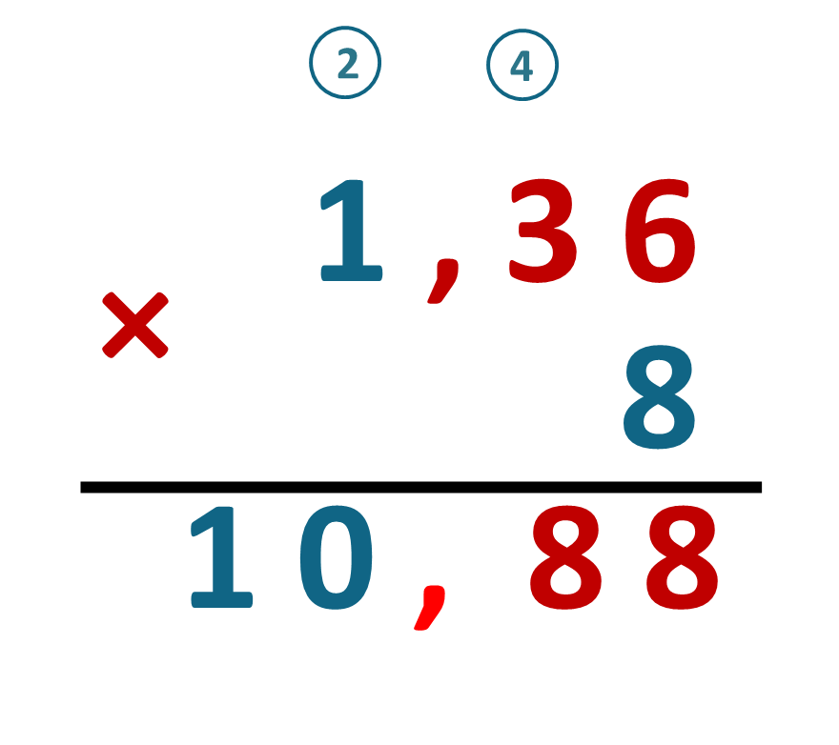
صححوا. من يشرح لنا كيف توصل للجواب؟

Slide 36
(ة)خاص بالأستاذ
الممارسة الموجهة
3
3
النشاط 1
النشاط 2
النشاط 3

Slide 37
الآن خذوا كراساتكم الصفحة 75

Slide 38

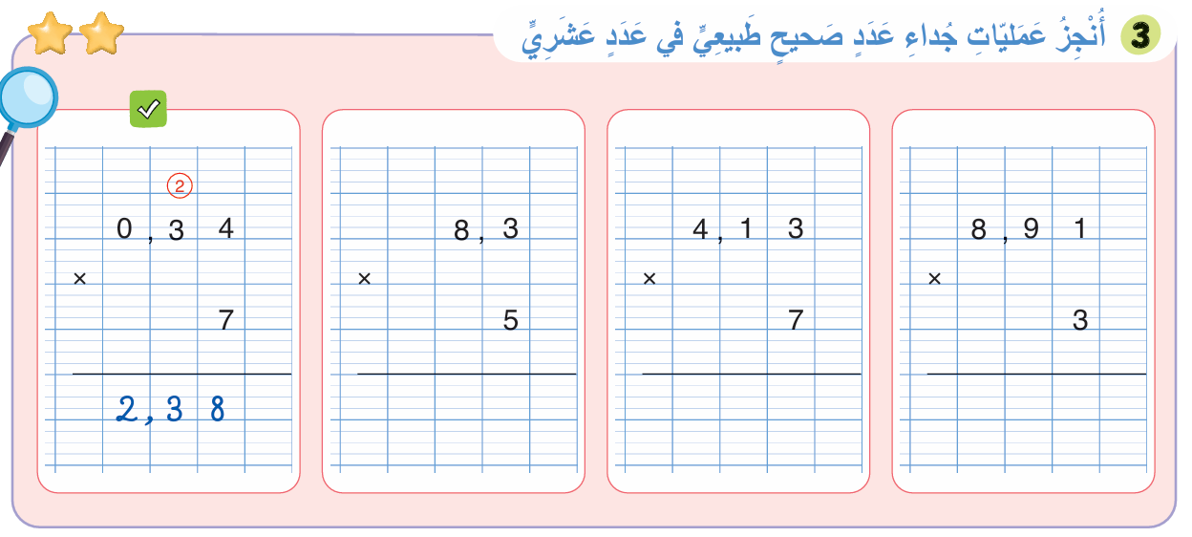
لديكم 5 دقائق للإنجاز، سأمر بين الصفوف لمساعدتكم.
5

Slide 39

الآن؛ ستشتغلون في ثنائيات

Slide 40
كل واحد يقارن إنجازه مع زميله. تأكدوا أنكم اتبعتم الخطوات بشكل سليم

Slide 41
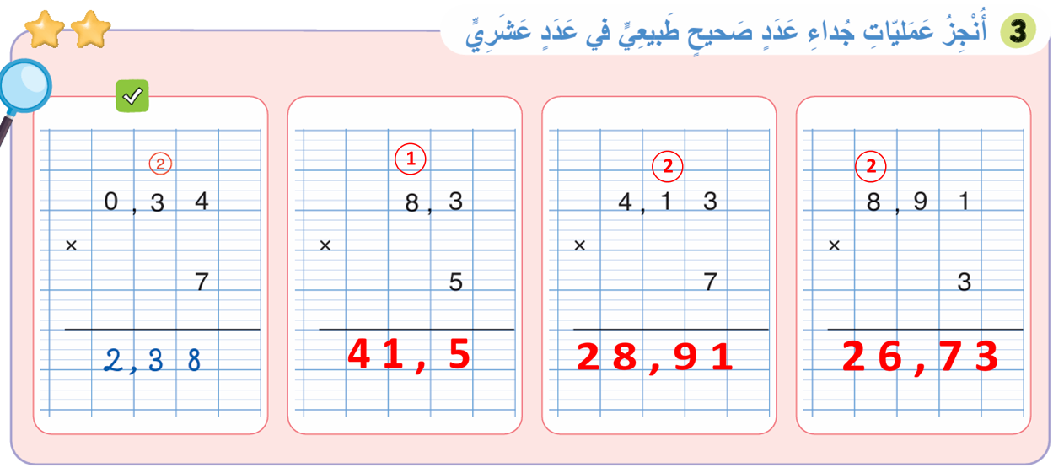
صححوا، من يشرح لنا كيف توصل للجواب؟

Slide 42
(ة)خاص بالأستاذ
الممارسة المستقلة
الممارسة المستقلة
4
3
أنجز بمفردي

Slide 43
أنجزوا النشاط على الصفحة 75. لديكم 5 دقائق.
سأمر بين الصفوف لمساعدتكم وتدوين ملاحظاتي على كراساتكم
5

Slide 44
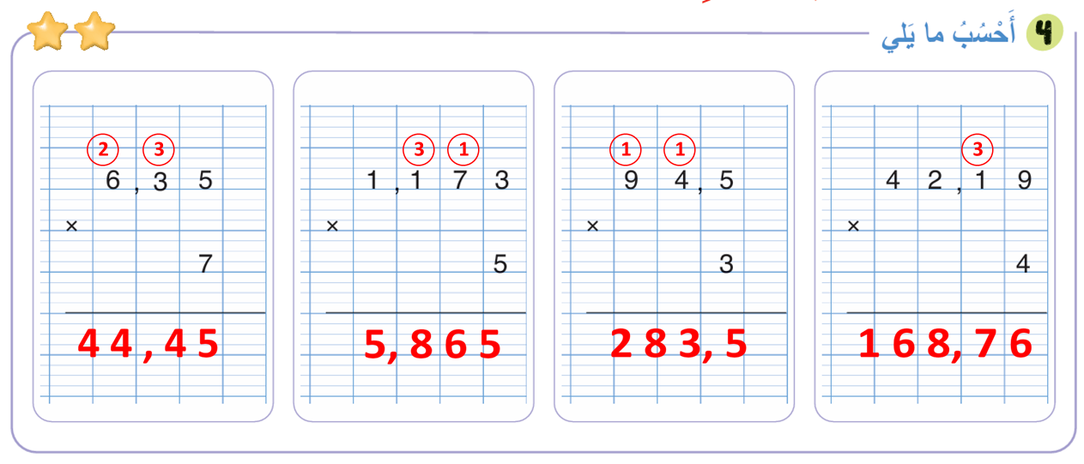
صححوا.

Slide 45
(ة)خاص بالأستاذ
اختتام الدرس
5

Slide 46
انتبهوا جيدا! أكملوا في المنزل الأنشطة التي لم نقم بإنجازها في الصفحتين 74 و 75.

Slide 47
إلى اللقاء. في الحصة القادمة، سنقوم بتصحيح الأنشطة المنجزة في المنزل.

